Slide 1
SUSTAV ZA PRAĆENJE UREDSKE INVENTURNE LISTE
ZAVRŠNI RAD
Niko Rudić

Slide 2

UVOD
Zakon o računovodstvu (N.N. br. 109/2007)
Kako pratiti inventurne liste
Zaduženje zaposlenika?
Excel tablice ili papir?
Što u slučaju eksponencijalnog razvoja firme?
Notes:
U RH svi poduzetnici su obavezni na početku poslovanja popisati svu imovinu i njihovu vrijednost te barem jednom godišnje taj popis sukladno članku 11. Zakona o računovodstvu
Često korišteno rješenje je zaduživanje svakog zaposlenika za imovinu koju taj
zaposlenik koristi.
Kako ih pratiti – pomoću Excel tablice, u papirnatom obliku?
Rapidni razvoj tvrtke, a osobito onih u ICT sektoru stvara problem

Slide 3

PRIJEDLOG RJEŠENJA
Sustav za praćenje uredske inventurne liste
Mobilna aplikacija i web administratorsko sučelje
Praćenje inventurne liste skeniranjem QR kodova
Pregled zaduženja svakog zaposlenika, povijest prijenosa, praćenje cijene i starosti inventara, odobravanje i odbijanje zahtjeva za prijenos ili otpis, napredno filtriranje, izvoz u CSV

Slide 4

ODABRANE TEHNOLOGIJE
PostgreSQL
Node.js (Express.js)
Vue.js (Prime Vue)
React Native (Expo)

Slide 5
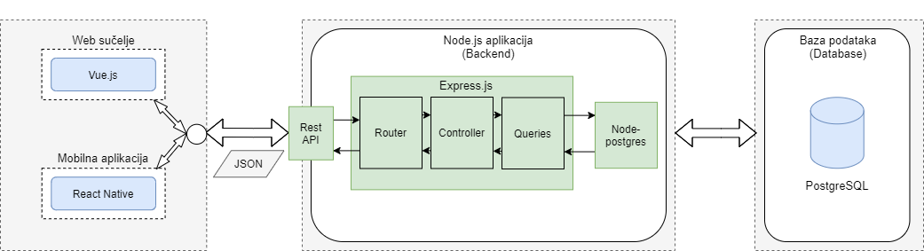
TROSLOJNA ARHITEKTURA
Notes:
Prezentacijski sloj ovog sustava se sastoji od dva neovisna aplikacijska rješenja:
Aplikacijski sloj je ostvaren koriste´ci Node.js i Express.js kao radni okvir za Node.js.
Za dohva´canje podataka s podatkovnog sloja, odnosno iz baze podataka se koristi biblioteka
node-postgres koja olakšava implementaciju asinkronih zahtjeva i obe´canja
(eng. promises).

Slide 6
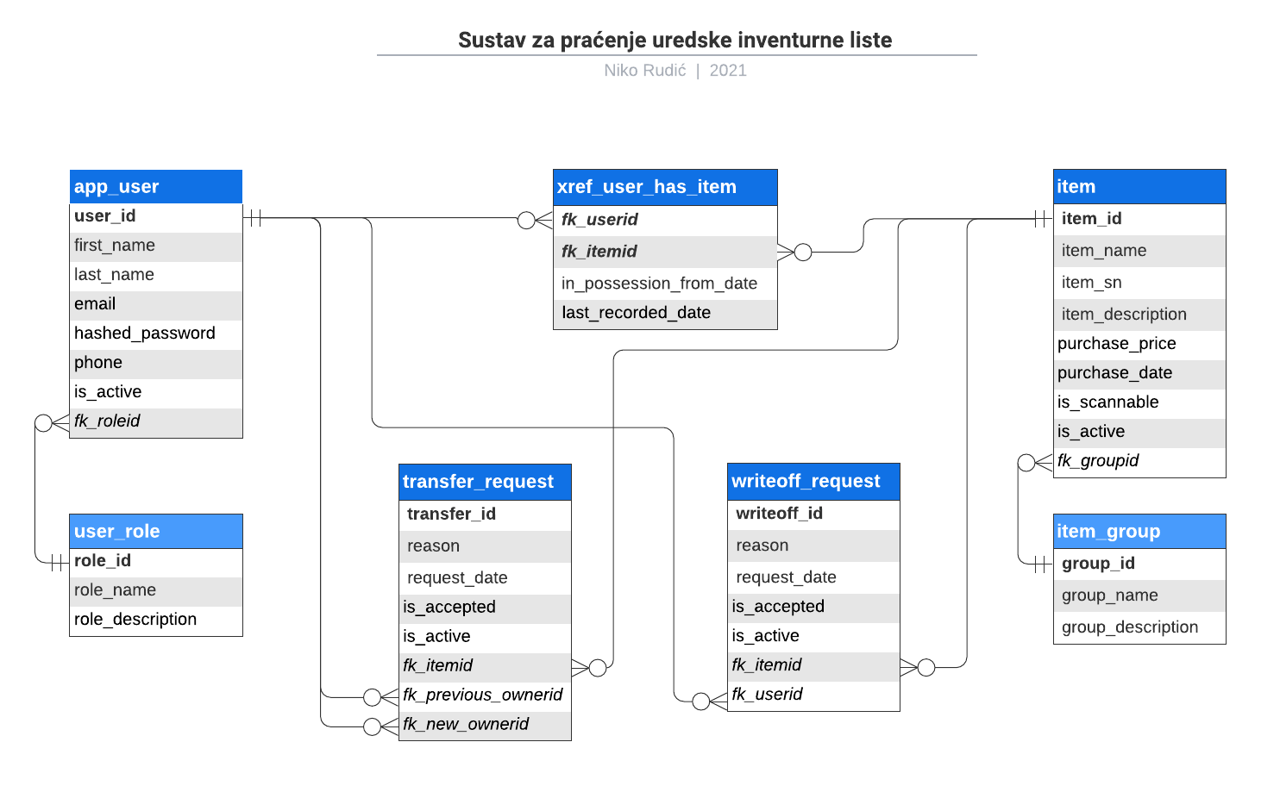
DIJAGRAM BAZE PODATAKA
Notes:
Izmjena xref

Slide 7

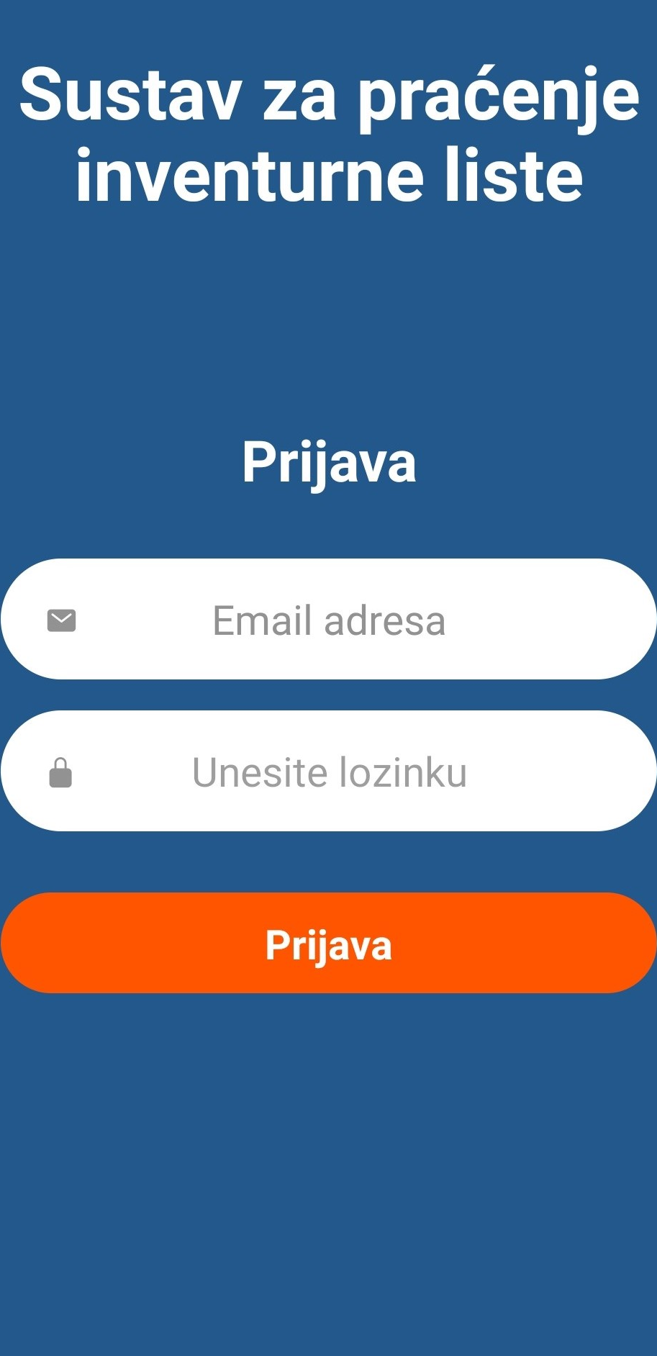
MOBILNA VERZIJA
Prijava u mobilnu aplikaciju
Omogućeno samo postojećim korisnicima
Korisnike stvaraju administratori sustava

Slide 8
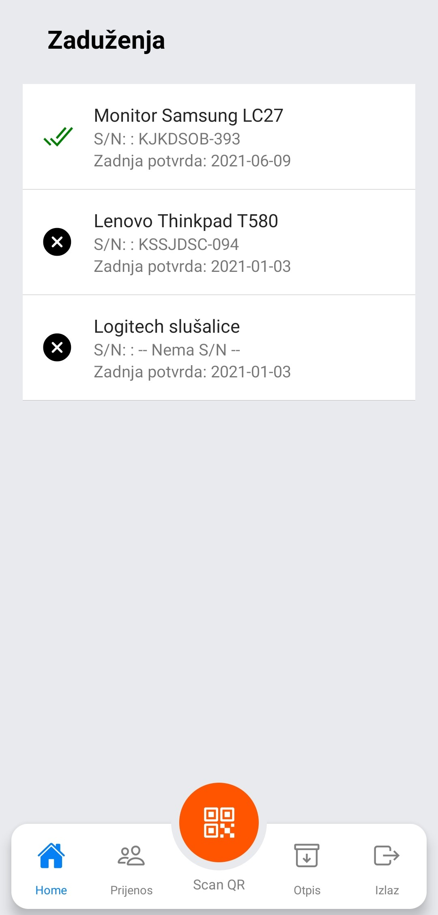
MOBILNA VERZIJA
Početni zaslon – prikaz trenutnih zaduženja
Nedavno potvrđeni artikli vizualno odvojeni
Pritiskom na Scan QR otvara se čitač QR kodova

Slide 9
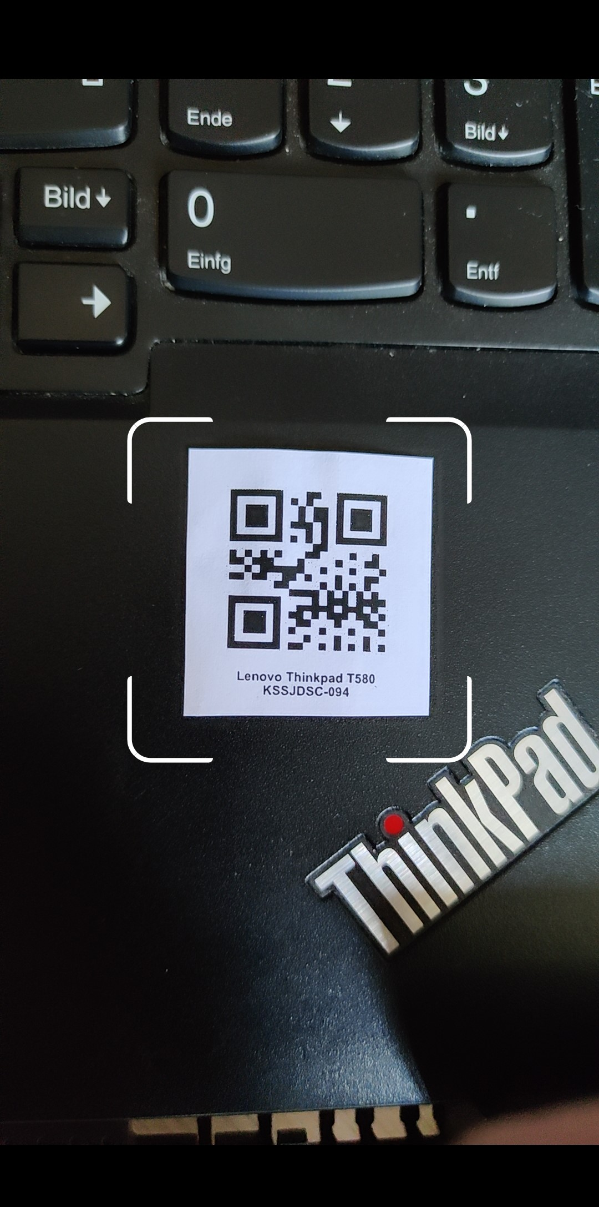
MOBILNA VERZIJA
Skeniranje QR koda
Skener okrenuti prema QR kodu nalijepljenom na inventar

Slide 10
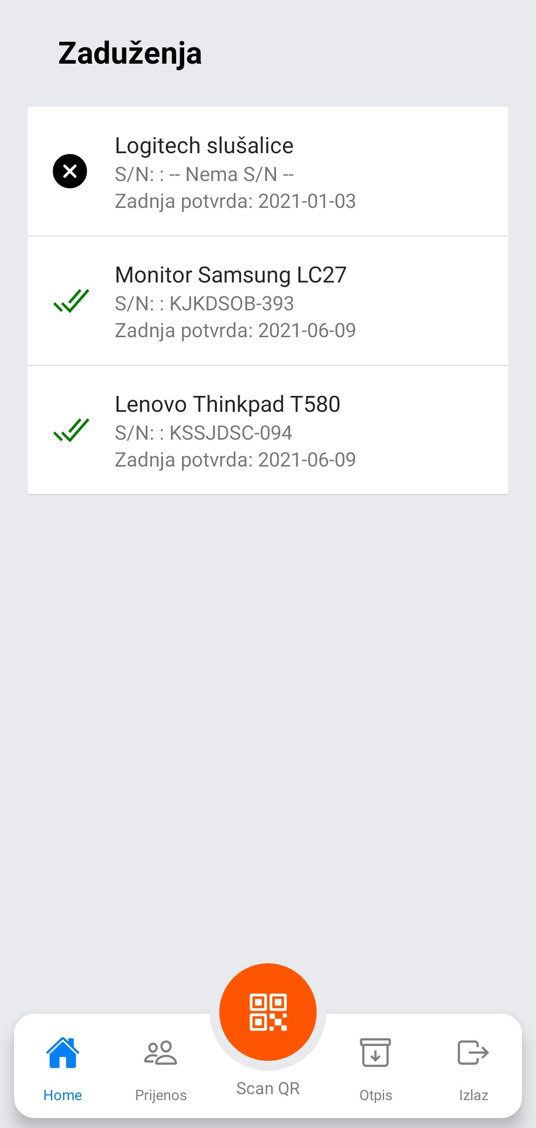
MOBILNA VERZIJA
Primjer potvrde zaduženja
Skeniranjem QR koda potvrđuje se vlasništvo artikla te se ažurira zapis o posljednjoj potvrdi vlasništva

Slide 11
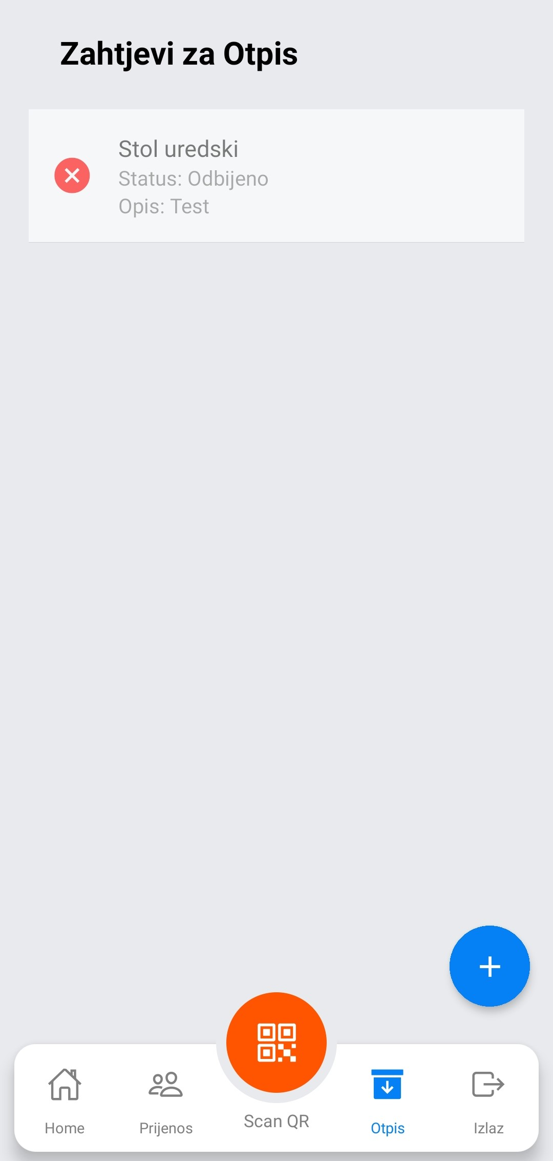
MOBILNA VERZIJA
Popis vlastitih zahtjeva za otpis
Zahtjevi za otpis su vizualno odvojeni po statusu zahtjeva
Stvaranje novog zahtjeva vrši se klikom na gumb +

Slide 12
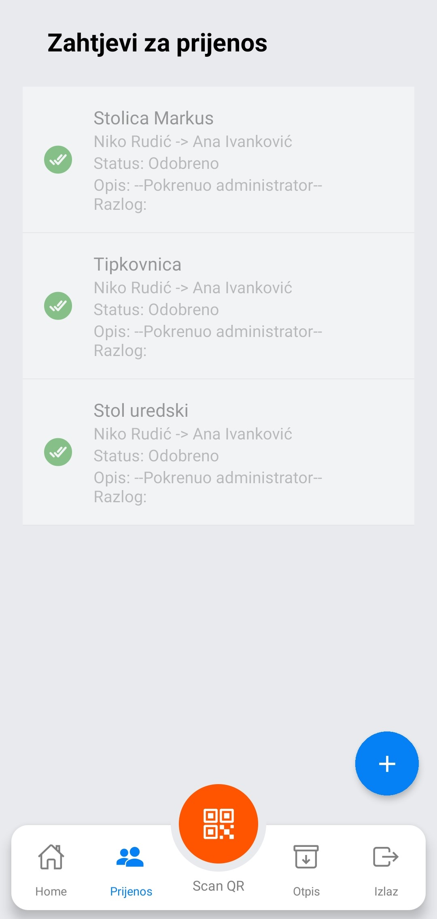
MOBILNA VERZIJA
Popis vlastitih zahtjeva za prijenos
Zahtjevi za prijenos su vizualno odvojeni po statusu zahtjeva
Stvaranje novog zahtjeva vrši se klikom na gumb +

Slide 13
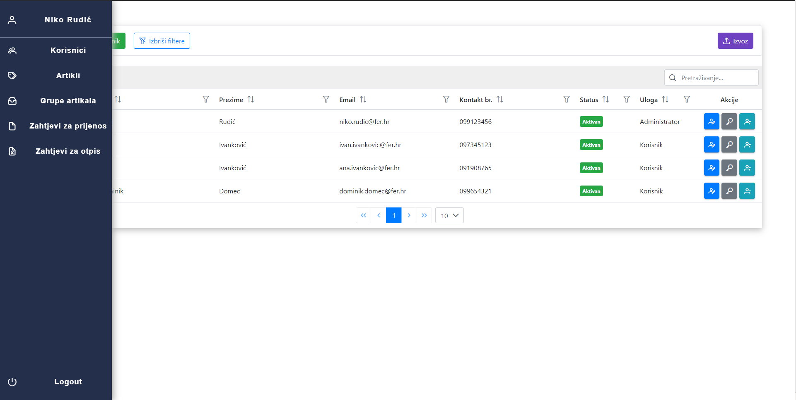
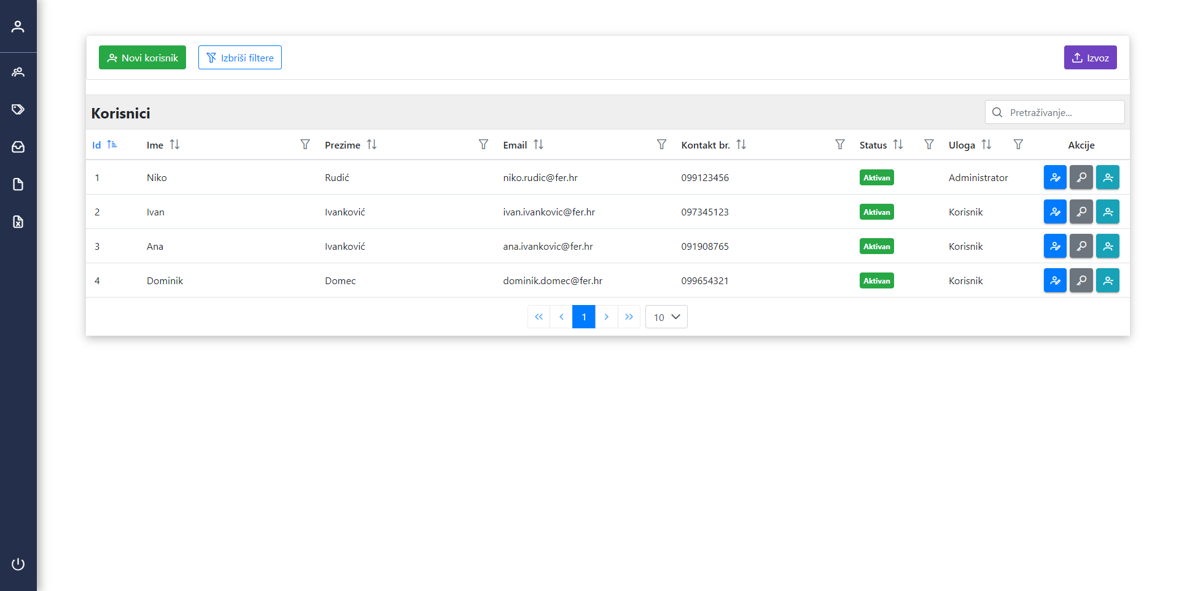
ADMINISTRATORSKO SUČELJE
Početni zaslon – popis svih korisnika
Tablica s popisom svih korisnika – Aktivnih i Neaktivnih
Dodavanje novih korisnika
Uređivanje podataka postojećih korisnika
Promjena lozinke
Deaktivacija korisnika
Izvoz u CSV datoteku
Napredno filtriranje

Slide 14
ADMINISTRATORSKO SUČELJE
Početni zaslon – popis svih korisnika
Tablica s popisom svih korisnika – Aktivnih i Neaktivnih
Dodavanje novih korisnika
Uređivanje podataka postojećih korisnika
Promjena lozinke
Deaktivacija korisnika
Izvoz u CSV datoteku
Napredno filtriranje

Slide 15
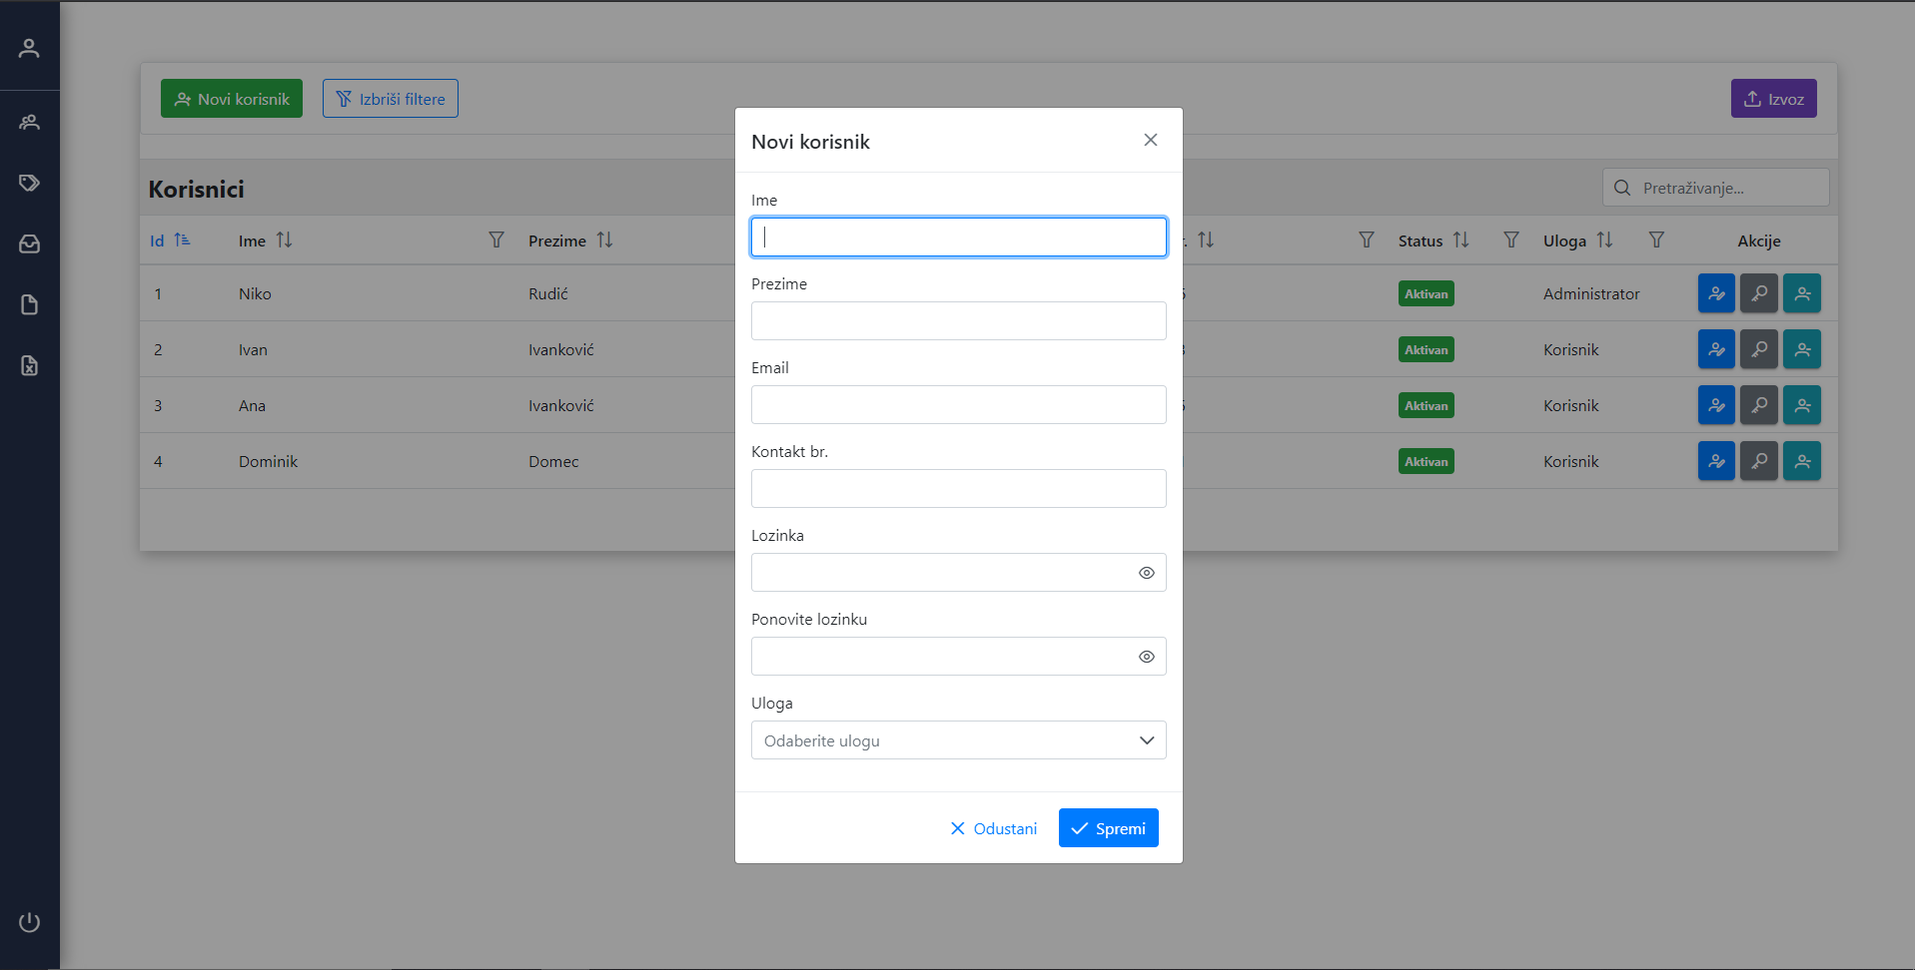
ADMINISTRATORSKO SUČELJE
Početni zaslon – popis svih korisnika
Tablica s popisom svih korisnika – Aktivnih i Neaktivnih
Dodavanje novih korisnika
Uređivanje podataka postojećih korisnika
Promjena lozinke
Deaktivacija korisnika
Izvoz u CSV datoteku
Napredno filtriranje

Slide 16
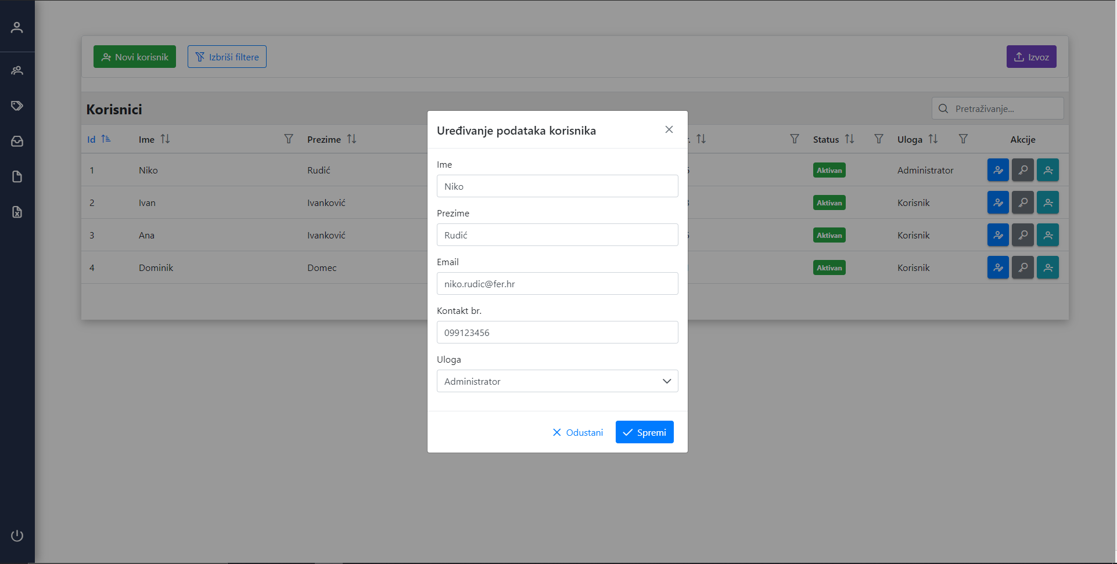
ADMINISTRATORSKO SUČELJE
Početni zaslon – popis svih korisnika
Tablica s popisom svih korisnika – Aktivnih i Neaktivnih
Dodavanje novih korisnika
Uređivanje podataka postojećih korisnika
Promjena lozinke
Deaktivacija korisnika
Izvoz u CSV datoteku
Napredno filtriranje

Slide 17
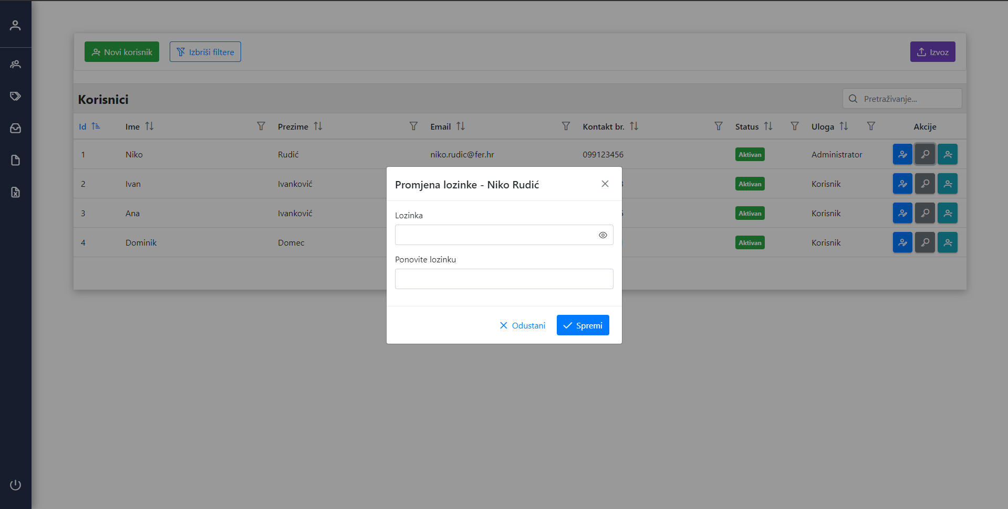
ADMINISTRATORSKO SUČELJE
Početni zaslon – popis svih korisnika
Tablica s popisom svih korisnika – Aktivnih i Neaktivnih
Dodavanje novih korisnika
Uređivanje podataka postojećih korisnika
Promjena lozinke
Deaktivacija korisnika
Izvoz u CSV datoteku
Napredno filtriranje

Slide 18
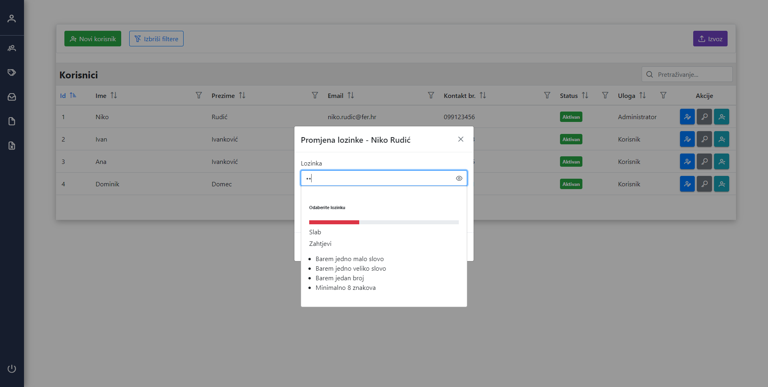
ADMINISTRATORSKO SUČELJE
Početni zaslon – popis svih korisnika
Tablica s popisom svih korisnika – Aktivnih i Neaktivnih
Dodavanje novih korisnika
Uređivanje podataka postojećih korisnika
Promjena lozinke
Deaktivacija korisnika
Izvoz u CSV datoteku
Napredno filtriranje

Slide 19
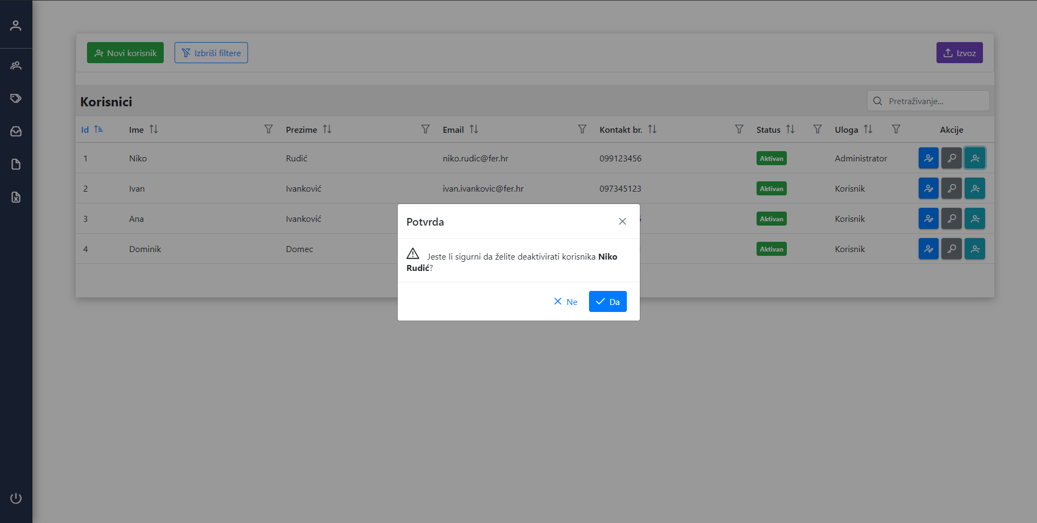
ADMINISTRATORSKO SUČELJE
Početni zaslon – popis svih korisnika
Tablica s popisom svih korisnika – Aktivnih i Neaktivnih
Dodavanje novih korisnika
Uređivanje podataka postojećih korisnika
Promjena lozinke
Deaktivacija korisnika
Izvoz u CSV datoteku
Napredno filtriranje

Slide 20
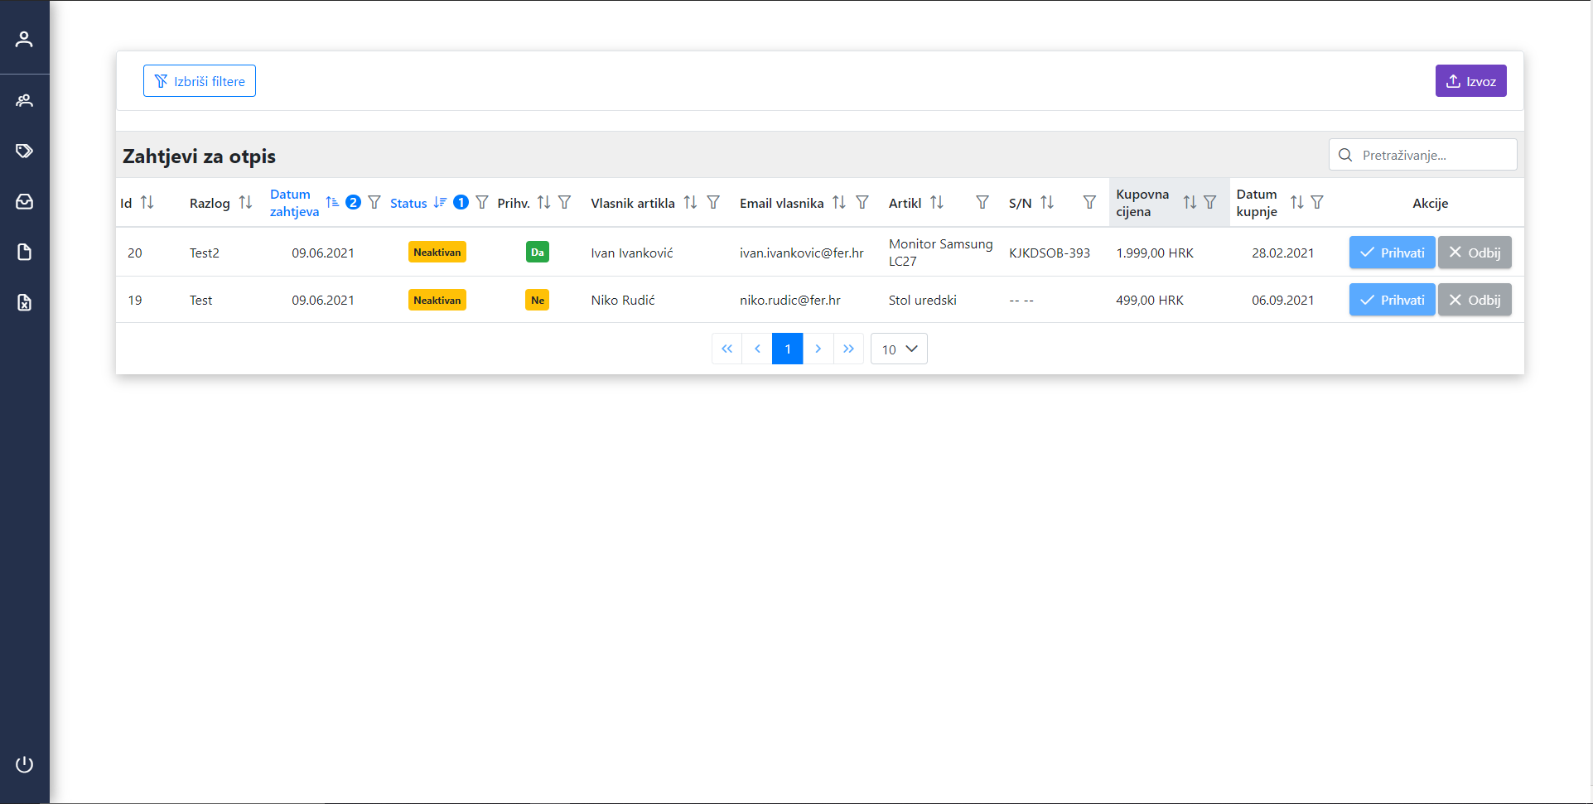
ADMINISTRATORSKO SUČELJE
Zahtjevi za prijenos i otpis
Tablica s popisom svih zahtjeva
Mogućnost prihvaćanja ili odbijanja zahtjeva
Izvoz u CSV datoteku
Napredno filtriranje

Slide 21
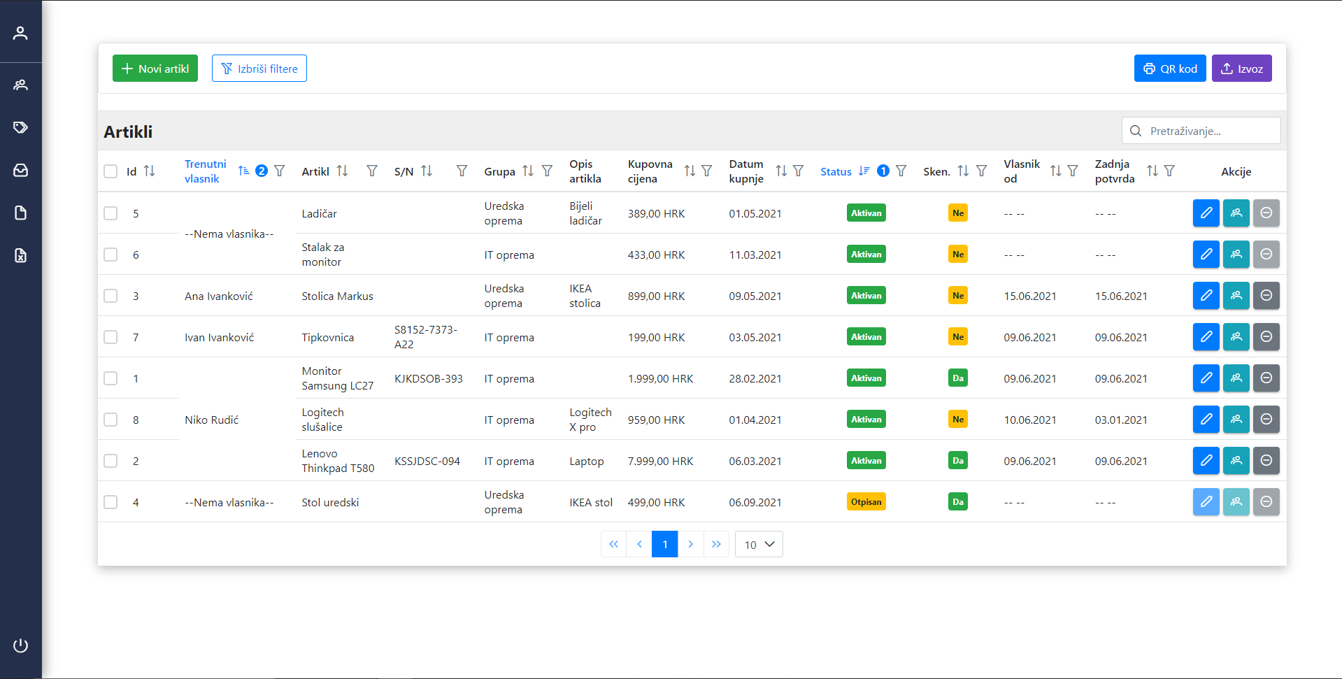
ADMINISTRATORSKO SUČELJE
Popis svih artikala
Tablica s popisom svih artikala
Grupirano prema statusu, a zatim vlasniku
Dodavanje novog artikla
Izmjena postojećeg artikla
Prijenos artikla
Otpis artikla
Napredno filtriranje
Print QR kodova za odabrane artikle

Slide 22
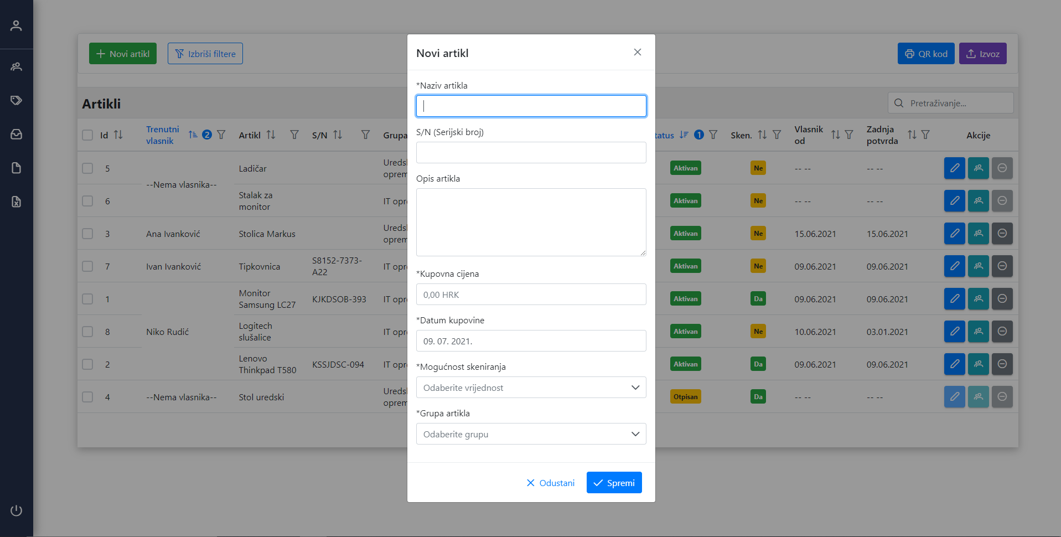
ADMINISTRATORSKO SUČELJE
Popis svih artikala
Tablica s popisom svih artikala
Grupirano prema statusu, a zatim vlasniku
Dodavanje novog artikla
Izmjena postojećeg artikla
Prijenos artikla
Otpis artikla
Napredno filtriranje
Print QR kodova za odabrane artikle

Slide 23
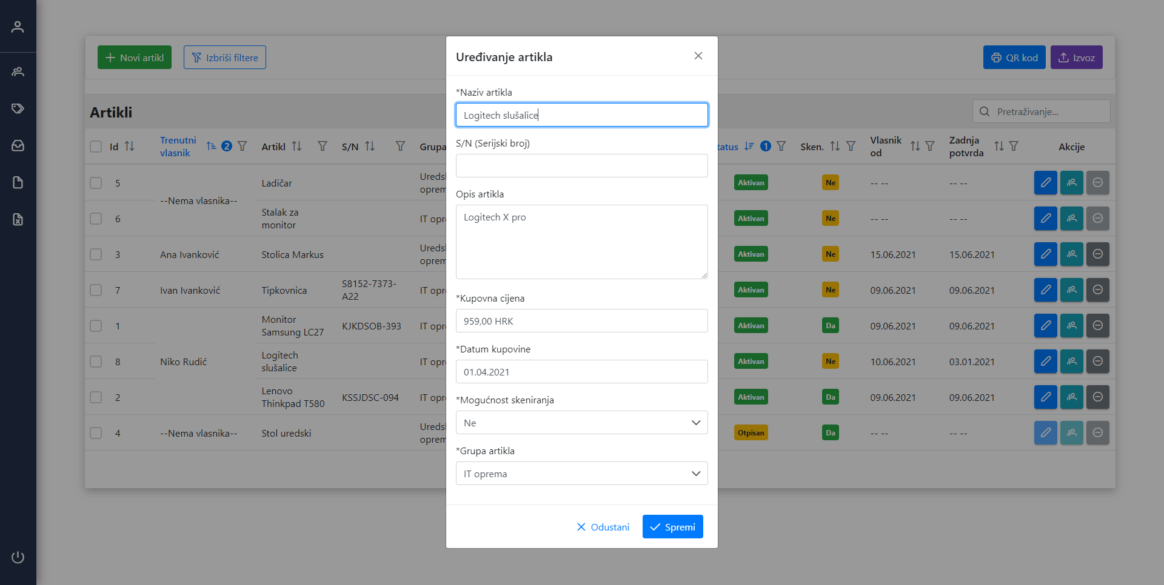
ADMINISTRATORSKO SUČELJE
Popis svih artikala
Tablica s popisom svih artikala
Grupirano prema statusu, a zatim vlasniku
Dodavanje novog artikla
Izmjena postojećeg artikla
Prijenos artikla
Otpis artikla
Napredno filtriranje
Print QR kodova za odabrane artikle

Slide 24
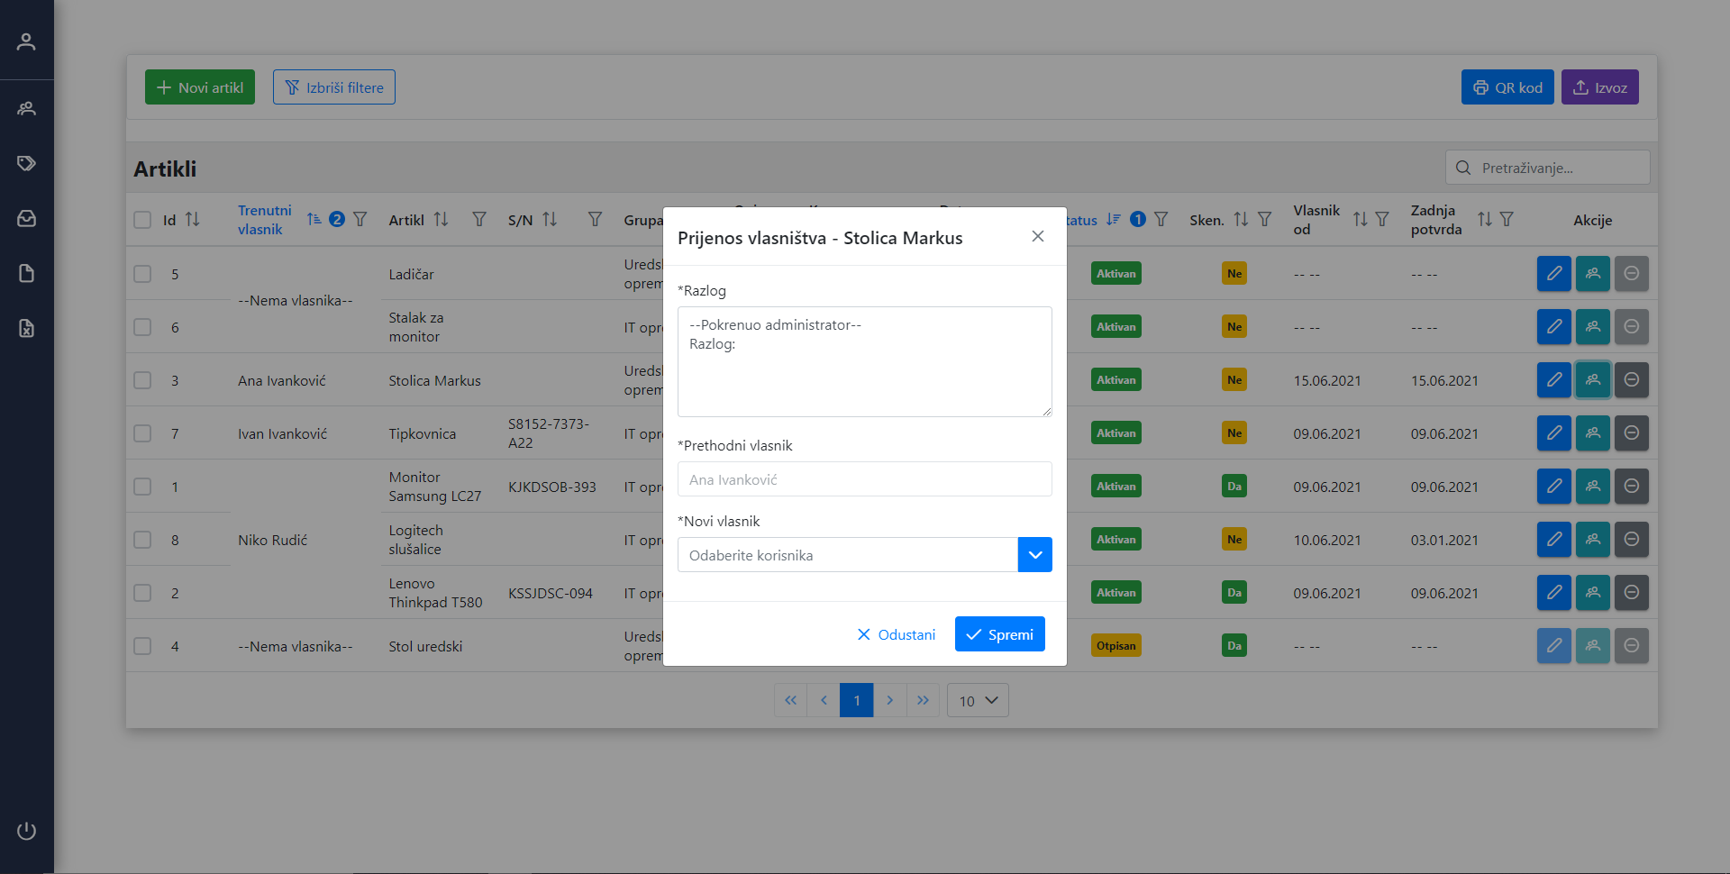
ADMINISTRATORSKO SUČELJE
Popis svih artikala
Tablica s popisom svih artikala
Grupirano prema statusu, a zatim vlasniku
Dodavanje novog artikla
Izmjena postojećeg artikla
Prijenos artikla
Otpis artikla
Napredno filtriranje
Print QR kodova za odabrane artikle

Slide 25
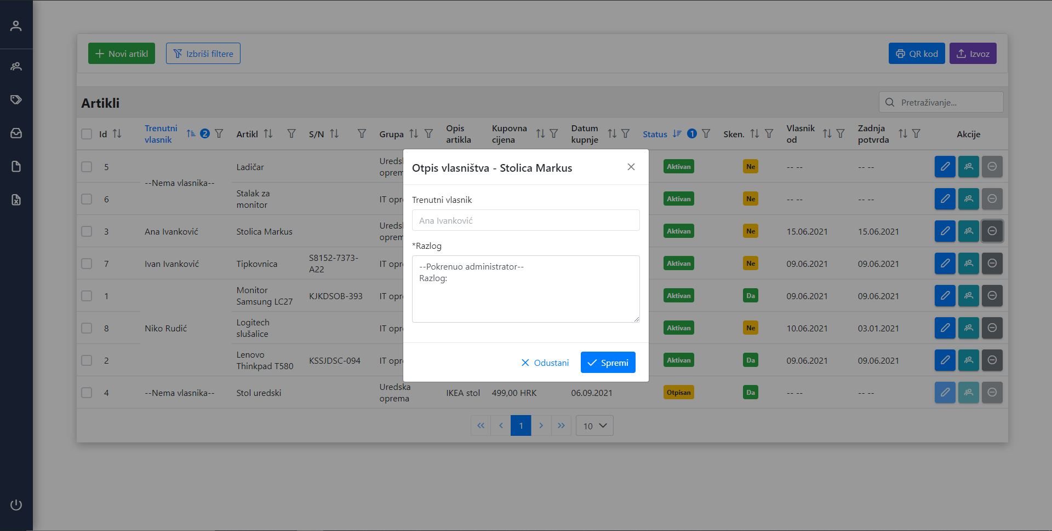
ADMINISTRATORSKO SUČELJE
Popis svih artikala
Tablica s popisom svih artikala
Grupirano prema statusu, a zatim vlasniku
Dodavanje novog artikla
Izmjena postojećeg artikla
Prijenos artikla
Otpis artikla
Napredno filtriranje
Print QR kodova za odabrane artikle

Slide 26
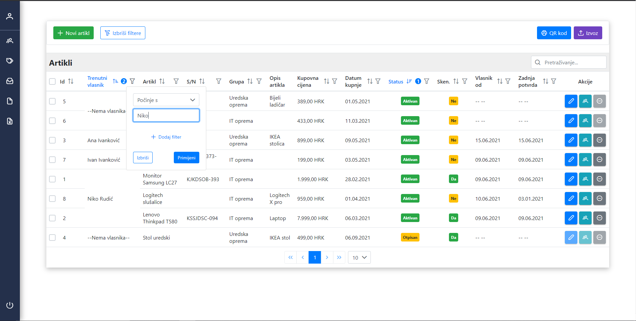
ADMINISTRATORSKO SUČELJE
Popis svih artikala
Tablica s popisom svih artikala
Grupirano prema statusu, a zatim vlasniku
Dodavanje novog artikla
Izmjena postojećeg artikla
Prijenos artikla
Otpis artikla
Napredno filtriranje
Print QR kodova za odabrane artikle

Slide 27
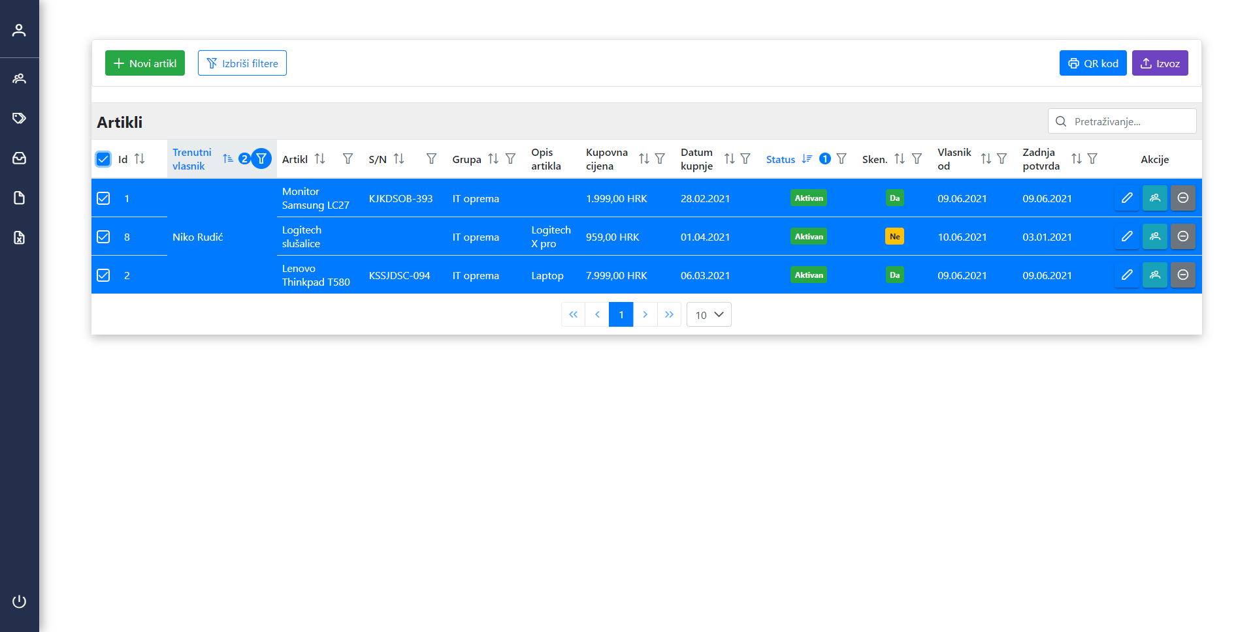
ADMINISTRATORSKO SUČELJE
Popis svih artikala
Tablica s popisom svih artikala
Grupirano prema statusu, a zatim vlasniku
Dodavanje novog artikla
Izmjena postojećeg artikla
Prijenos artikla
Otpis artikla
Napredno filtriranje
Print QR kodova za odabrane artikle

Slide 28
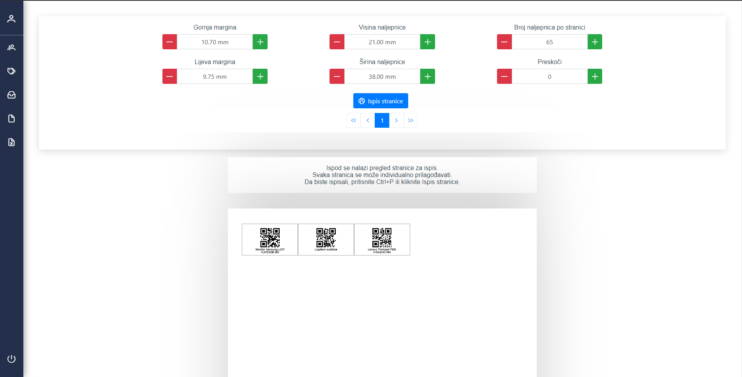
ADMINISTRATORSKO SUČELJE
Popis svih artikala
Tablica s popisom svih artikala
Grupirano prema statusu, a zatim vlasniku
Dodavanje novog artikla
Izmjena postojećeg artikla
Prijenos artikla
Otpis artikla
Napredno filtriranje
Print QR kodova za odabrane artikle

Slide 29

HVALA!
Niko Rudić Fakultet elektrotehnike i računarstva Sveučilište u Zagrebu

